Slide 1

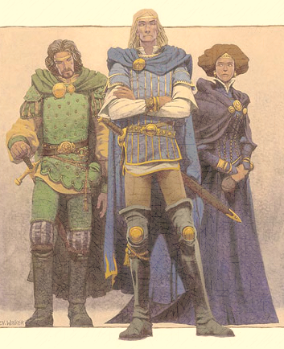

БОЛЬШЕ ПЯТИ ТЫСЯЧ ЧИТАТЕЛЕЙ
ВЫПУСКАЕТСЯ С 1463 лд
НАСМЕШЛИВЫЙ МЕНЕСТРЕЛЬ
Десять дней не видно
ЛАЭРЕЛЬ СИЛЬВЕРХЕНД
3 ЭЛЕЙНТА 1492 ЛД | НЕЗАВИСИМЫЕ НОВОСТИ
ДИПЛОМАТИЧЕСКИЙ ИНЦИДЕНТ
УКРАДЕН ФЛАГ ИЗ ЛУСКАНСКОГО ПРЕДСТАВИТЕЛЬСТВА
Три дня назад с территории поместья, в котором остановилась делегация из Лускана пропал флаг Лускана, который был поднят над городом после того как Иллуск был вновь отбит у орков.
На поиски реликвии отправляют лучше смены, но за эти три дня Городской Страже так и не удалось ничего узнать. Надеюсь, госопоже Силверхенд теперь придется признать несостоятельность текущего управления Городской Стражей.
КАК ВЕСЕЛЯТСЯ МОЛОДЫЕ НАСЛЕДНИКИ ДВОРЯНСКИХ СЕМЕЙ?
В СЛЕДУЮЩЕМ НОМЕРЕ – ЭКСКЛЮЗИВНЫЙ МАТЕРИАЛ ОТ НАШЕГО РЕПОРТЕРА ПРО СКРОМНЫЙ ДОСУГ НАСЛЕДНИКОВ СТАРЕЙШИХ СЕМЕЙСТВ В ГОРОДЕ
МЫ ТРЕБУЕМ
РЕЗУЛЬТАТОВ!
ОБЩЕСТВО
СВАДЬБА
ИЗЫСКАННЫЕ ВИНА
ЛУЧШИЕ КЛИНКИ?
Какие планы у Дома Росзнар и сколько на самом деле построено новых кораблей?
7 ЭЛЕЙНТА В ХРАМЕ КРАСОТЫ ДОМ АНТЕОС ВЫДАСТ ЗАМУЖ СВОЮ НЕПУТЕВУЮ ДОЧЬ
Бутылки Бхефеля
Позволят вам выбрать самые удивительные вина привезенные в Глубоководье
Продолжается спор между Оружием Триумфа Саренды и Прекрасными клинками Саэрна
ВЫХОДИТ РАЗ В ПЯТЬ ДНЕЙ
Notes:
Change size: File → Page Setup…
Change Color Background: Slide → Change background… →Color

